Slide 1
BÁO CÁO ĐỒ ÁN
TỐT NGHIỆP
ĐỀ TÀI
NGHIÊN CỨU HỆ THỐNG NHÚNG VÀ XÂY DỰNG ỨNG DỤNG WEBCAM
GIÁO VIÊN HƯỚNG DẪN: THẦY TRƯƠNG NGỌC SƠN
SINH VIÊN THỰC HIỆN: ĐÀO THANH MAI
TRƯƠNG XUÂN KIM
NGÀNH CÔNG NGHỆ KỸ THUẬT MÁY TÍNH
ĐỒ ÁN TỐT NGHIỆP

Slide 2
NỘI DUNG BÁO CÁO
Tóm tắt đề tài:
  Kỹ thuật lập trình nhúng
  Hệ thống nhúng
  Hệ điều hành nhúng
  Nghiên cứu vi điều khiển nhúng ARM
  Xây dựng ứng dụng mô phỏng trên board phát triển hệ thống nhúng KM9260
ĐỒ ÁN TỐT NGHIỆP

Slide 3
NỘI DUNG PHẦN ỨNG DỤNG
Lập trình C trên linux
Ứng dụng chạy tập tin multimedia
Giao tiếp webcam usb qua giao thức streaming
Giải pháp wifi cho board phát triển nhúng
Lập trình driver cho I/O
ĐỒ ÁN TỐT NGHIỆP

Slide 4
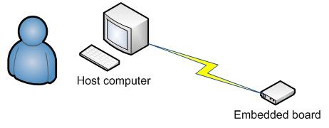
KỸ THUẬT LẬP TRÌNH NHÚNG
ĐỒ ÁN TỐT NGHIỆP

Slide 5
KỸ THUẬT LẬP TRÌNH NHÚNG
Hệ thống dự án, mã nguồn được viết, quản lý sau đó sẽ được biên dịch trên một máy tính của người phát triển (gọi là host). File thực thi sau đó sẽ được nạp vào board nhúng.
Khi đó trên Host, người dùng phải sử dụng trình biên dịch riêng dành cho nhân xử lý trên embedded, gọi là cross-compiler.
ĐỒ ÁN TỐT NGHIỆP

Slide 6
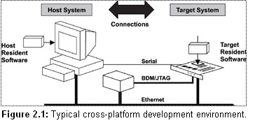
HỆ THỐNG NHÚNG
ĐỒ ÁN TỐT NGHIỆP

Slide 7
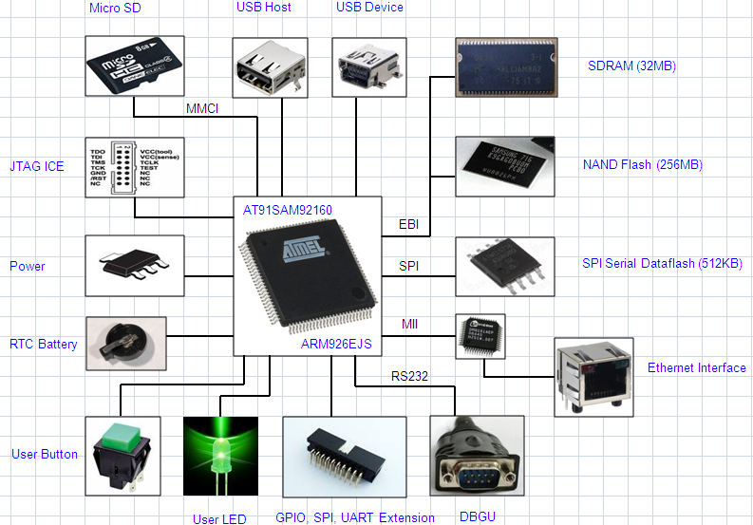
HỆ THỐNG NHÚNG
Các dạng lõi
ĐỒ ÁN TỐT NGHIỆP

Slide 8
ĐẶC TRƯNG HỆ THỐNG NHÚNG
Hệ thống nhúng (embedded system) được định nghĩa là một hệ thống chuyên dụng, thường có khả năng tự hành và được thiết kế tích hợp vào một hệ thống lớn hơn để thực hiện một chức năng chuyên biệt nào đó.
ĐỒ ÁN TỐT NGHIỆP

Slide 9
ĐẶC TRƯNG HỆ THỐNG NHÚNG
Khác với các máy tính đa chức năng (multi-purposes computers), một hệ thống nhúng thường chỉ thực hiện một hoặc một vài chức năng nhất định.
Hệ thống nhúng bao gồm cả thiết bị phần cứng và phần mềm, hầu hết đều phải thỏa mãn yêu cầu hoạt động theo thời gian thực (real-time).
Tùy theo tính chất và yêu cầu, mức độ đáp ứng của hệ thống có thể phải là rất nhanh.
ĐỒ ÁN TỐT NGHIỆP

Slide 10
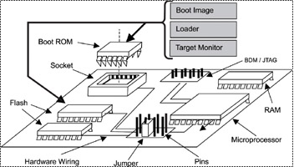

HỆ ĐIỀU HÀNH NHÚNG
ĐỒ ÁN TỐT NGHIỆP

Slide 11
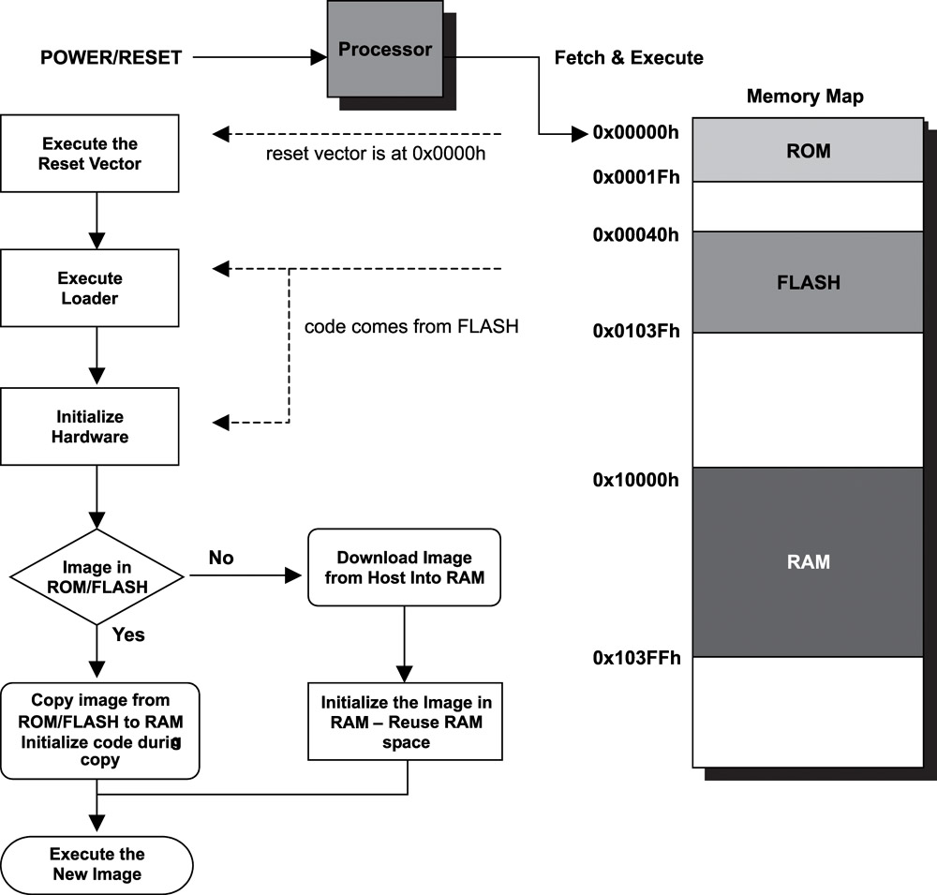
QUÁ TRÌNH KHỞI ĐỘNG
ĐỒ ÁN TỐT NGHIỆP

Slide 12
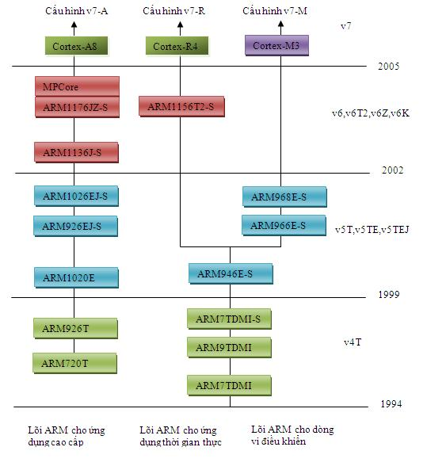
NGHIÊN CỨU VI ĐIỀU KHIỂN NHÚNG ARM VÀ BOARD PHÁT TRIỂN NHÚNG
LỊCH SƯ PHÁT TRIỂN CÁC DÒNG VI ĐIỀU KHIỂN ARM

Slide 13
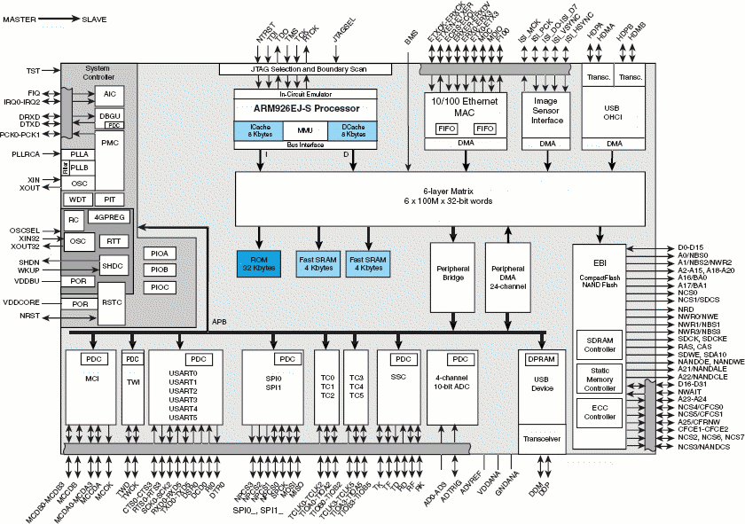
KIẾN TRÚC ARM9-AT91SAM9260
ĐỒ ÁN TỐT NGHIỆP

Slide 14
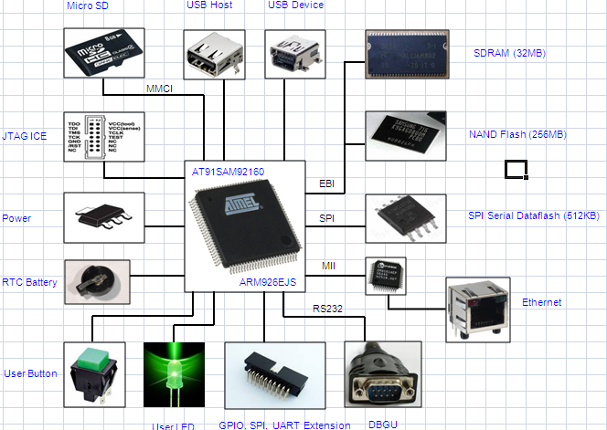
BOARD PHÁT TRIỂN NHÚNG
ĐỒ ÁN TỐT NGHIỆP

Slide 15
NỘI DUNG PHẦN ỨNG DỤNG
Lập trình C trên linux
Ứng dụng chạy tập tin multimedia
Giao tiếp webcam usb qua giao thức streaming
Giải pháp wifi cho board phát triển nhúng
Lập trình driver cho I/O
ĐỒ ÁN TỐT NGHIỆP

Slide 16
CHẠY TẬP TIN MULTIMEDIA
CHẠY TẬP TIN AUDIO TRÊN BO BOARD PHÁT TRIỂN NHÚNG
NGHIÊN CỨU CÁCH CHƠI AUDIO TRÊN BOARD NHÚNG
GIẢI MÃ CÀI ĐẶT CODE CHO BOARD NHÚNG
CHẠY CÁC TẬP TIN AUDIO BẰNG CÁC LỆNH TRÊN CỬA SỔ CONSOLE
CHẠY BẰNG CÁC LỆNH MADPLAY, APLAY…
ĐỒ ÁN TỐT NGHIỆP

Slide 17
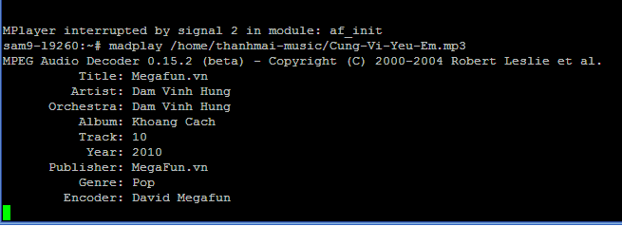
CHẠY TẬP TIN MULTIMEDIA
KẾT QUẢ
ĐỒ ÁN TỐT NGHIỆP

Slide 18
GIAO TIẾP USB WEBCAM
NGHIÊN CỨU VỀ LINUX EMBEDED SYSTEM
NGHIÊN CỨU VỀ KERNEL 2.6 CÓ HỔ TRỢ USB HOST
CÁC BƯỚC XÂY DỰNG ỨNG DỤNG
Khi build kernel cần chọn driver cho các loại camera thông thường
Code
$ cd linux-2.6.27 $ make ARCH=arm CROSS_COMPILE=arm-none-linux-gnueabi- menuconfig
Cấu hình kernel
Device Driver ---> Multimedia devices ---> <*> Video For Linux [*] Enable Video For Linux API 1 (DEPRECATED) ...[*] Video capture adapters --->[*] V4L USB devices ---> <*> USB Video Class (UVC)[*] UVC input events device support <*> USB GSPCA driver
ĐỒ ÁN TỐT NGHIỆP

Slide 19
GIAO TIẾP USB WEBCAM
build uImage
$ make ARCH=arm CROSS_COMPILE=arm-none-linux-gnueabi- uImage
Khi gắn camera vào kernel sẽ tự động nhận dạng thiết bị, và tạo ra device file trong thư mục /dev, giá trị default là "/dev/video0"
Tới bước này hoàn tất driver cho hệ thống, ta cần đến chương trình ứng dụng tương tác với driver này và thực hiện capture ảnh theo mong muốn. Những ứng dụng này sử dụng thư viện V4L (video for Linux)
ĐỒ ÁN TỐT NGHIỆP

Slide 20

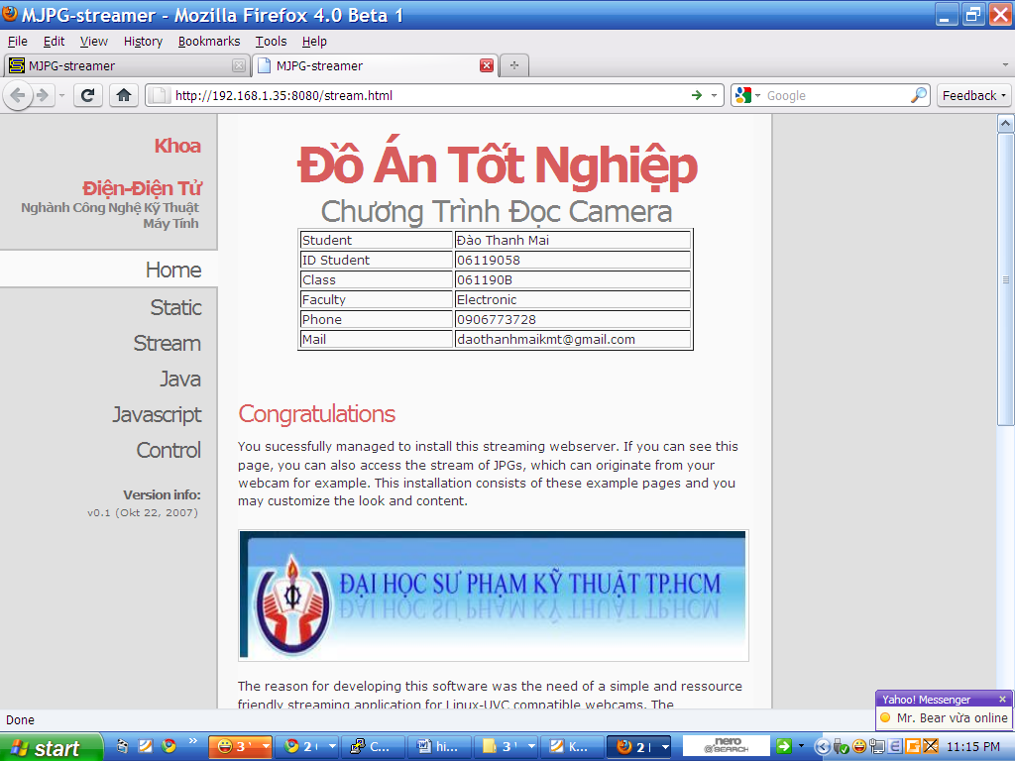
GIAO TIẾP USB WEBCAM
Biên dịch chương trình
Chạy kết quả
ĐỒ ÁN TỐT NGHIỆP

Slide 21
THANK YOU
ĐỒ ÁN TỐT NGHIỆP

